Slide 1



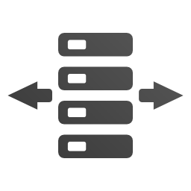
PROXY
Allan Deyvison
Aline Rosendo
Beatriz Faria
Everton Silva
Leonardo Torres
Nickolas Melhor Aluno
Rhuan Silva
Desenvolvimento de Software Multiplataforma | Fatec – Cotia | CPS | 2024

Slide 2
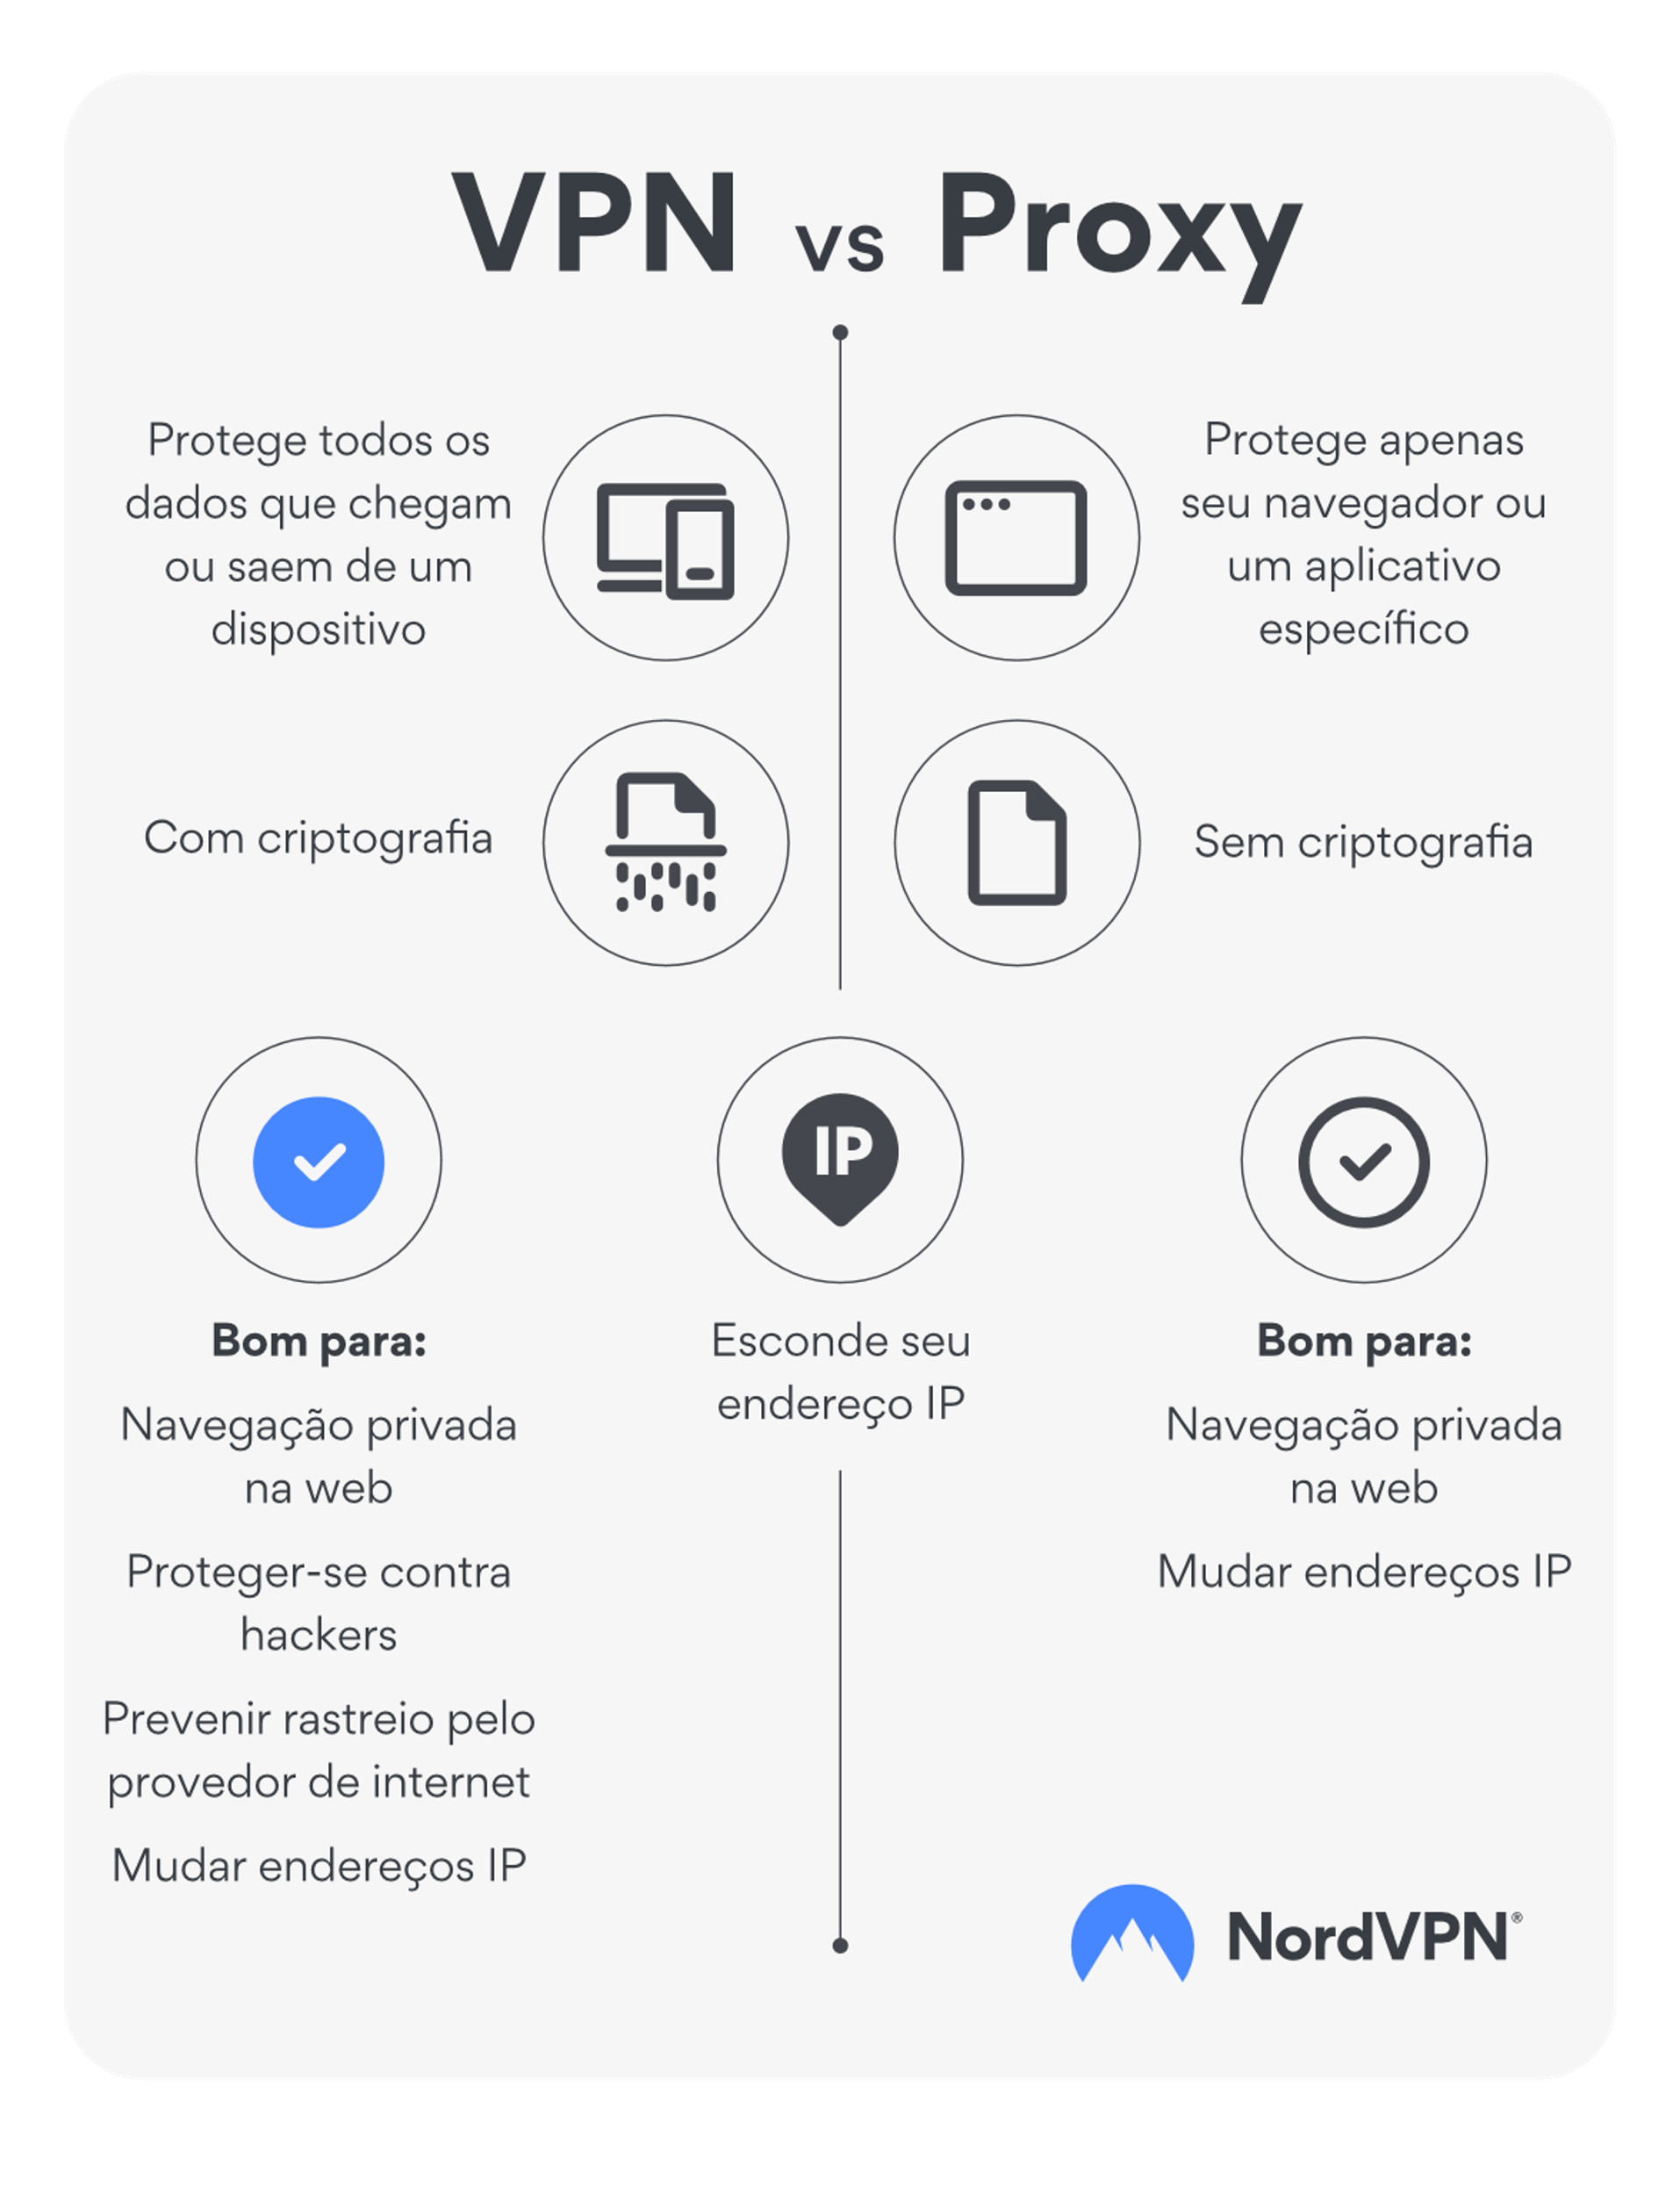
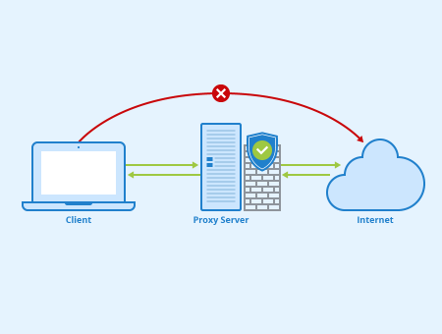
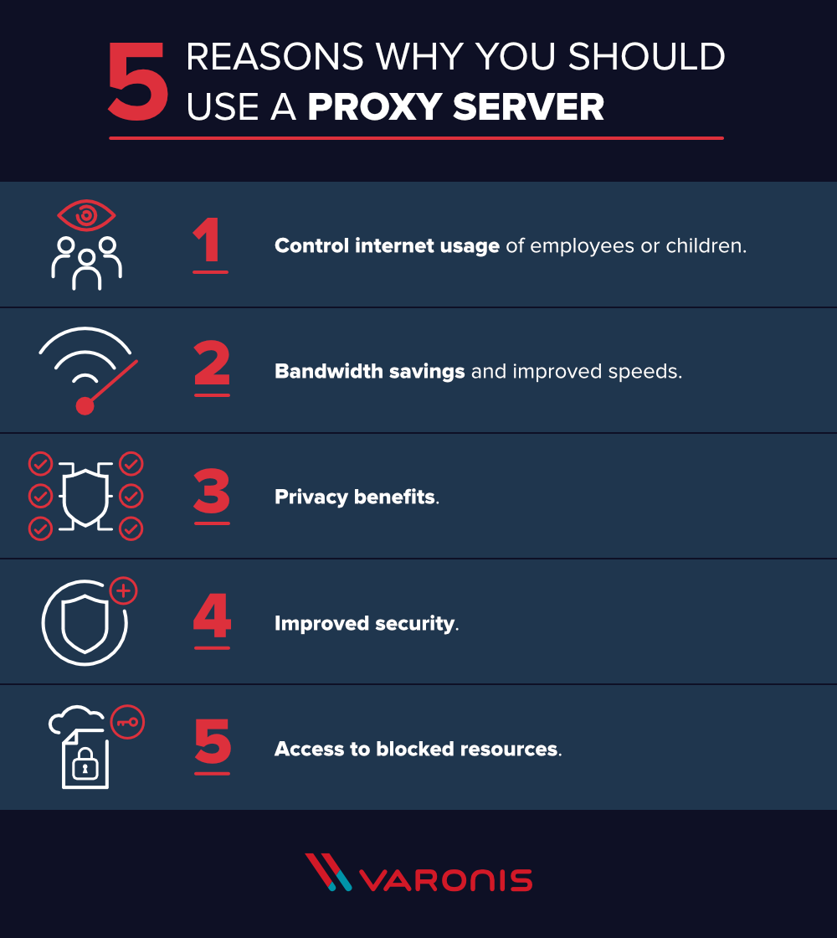
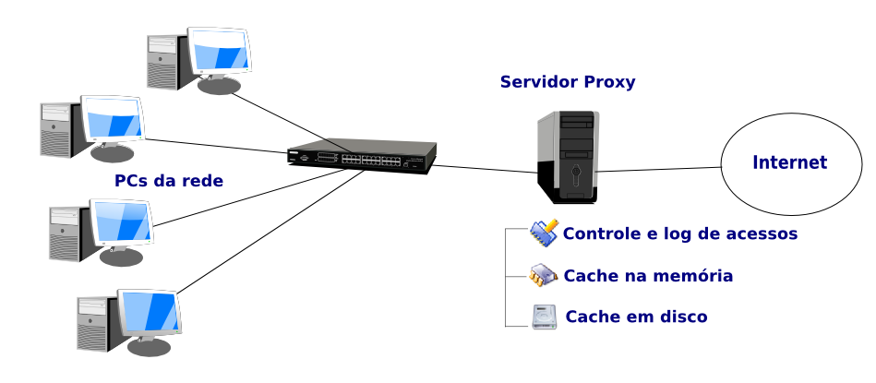
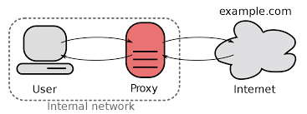

O QUE É PROXY?
Propósito dos proxies
Definição de proxies
Função dos proxies
Histórico do uso proxy
Proxy X VPN
Definição de proxies
Propósito dos proxies
Função dos proxies
Histórico do uso proxy
Proxy X VPN

Slide 3

TIPOS DE PROXIES
Proxy Transparente
Proxy Anônimo
Proxy Altamente Anônimo
Proxy de Encaminhamento
Proxy Reverso

Slide 4

ARQUITETURA
E
FUNCIONAMENTO

Slide 5
ARQUITETURA E FUNCIONAMENTO
Como os proxies interceptam e encaminham o tráfego de rede

Slide 6
ARQUITETURA E FUNCIONAMENTO
Fluxo de comunicação em uma configuração com proxy

Slide 7
ARQUITETURA E FUNCIONAMENTO
Arquitetura de proxy em camadas

Slide 8
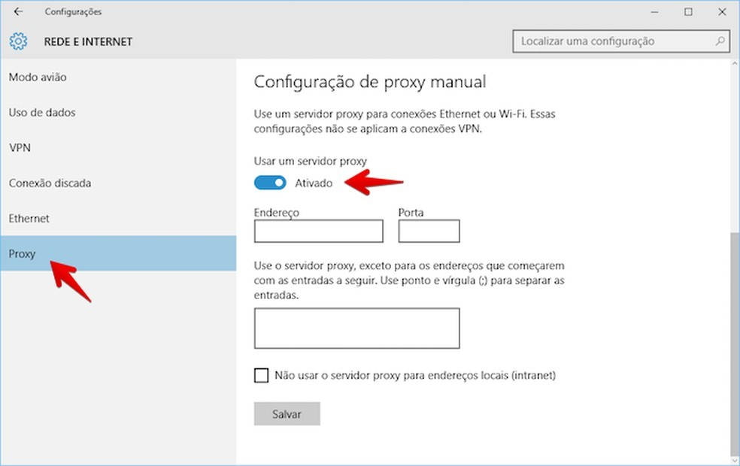
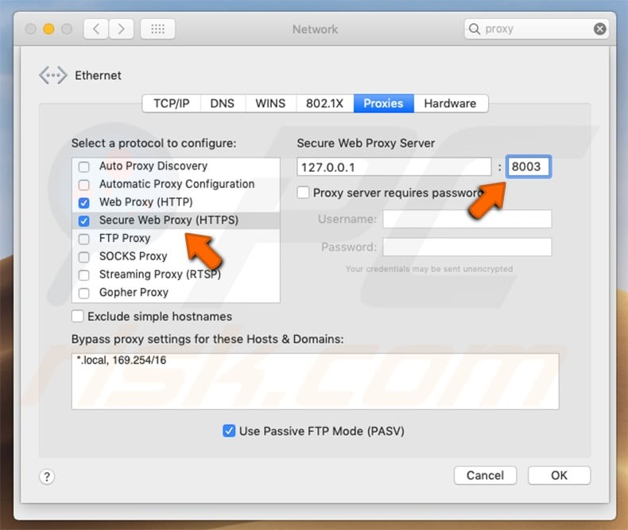
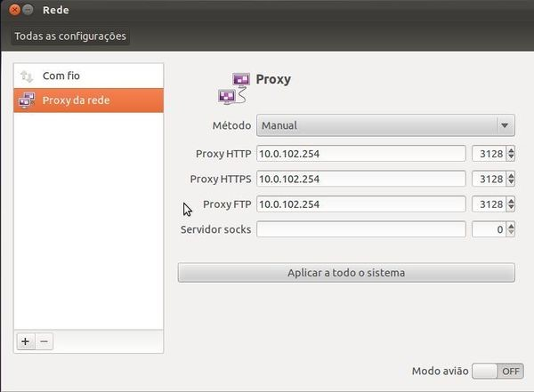
CONFIGURAÇÃO E ​IMPLEMENTAÇÃO
Linux (Ubuntu)
macOS
WINDOWS
Abra as Preferências do Sistema e clique em Rede.
Selecione a conexão que você está usando (Wi-Fi, Ethernet etc.).
Clique em "Avançado" e vá para a guia "Proxy".
Selecione "Configurar manualmente" e insira as informações do proxy.
Abra as configurações de rede: vá para Configurações > Rede.
Selecione sua conexão de rede e clique no ícone de configurações (engrenagem).
Vá para a seção de proxy e configure manualmente.
Abra as configurações de rede: vá para Configurações > Rede e Internet > Proxy.
Ative "Usar um servidor proxy" e insira o endereço IP e a porta do proxy.
CONFIGURAÇÃO E
IMPLEMENTAÇÃO
Configuração de proxies em diferentes Sistemas Operacionais

Slide 9
CONFIGURAÇÃO E ​IMPLEMENTAÇÃO
Considerações de segurança ao configurar e implementar proxies
Implementação de proxies em ambientes corporativos e de rede local
Autenticação Forte
Criptografia
Auditoria de Logs
Filtragem de Conteúdo
Prevenção de Vazamento de Dados
Atualizações Regulares
Segmentação de Rede
Testes de Penetração
Monitoramento Contínuo
Políticas de Uso Aceitável
Escolha do Software Proxy
Instalação e Configuração do Proxy
Configuração dos Clientes
Autenticação de Usuário
Logging e Monitoramento
Implementação de Políticas de Segurança
Otimização de Desempenho
Atualizações e Manutenção

Slide 10
BENEFÍCIOS E USO DE PROXY
Melhoria de desempenho e velocidade de rede
Controle de acesso e restrições de conteúdo
Anonimato e Privacidade
Proteção contra ameaças de segurança e ataque DDoS

Slide 11
DESAFIOS
E VULNERABILIDADES

Slide 12
DESAFIOS
Desempenho
Configuração e Manutenção
Disponibilidade
Segurança
Gerenciamento de tráfego

Slide 13
Vulnerabilidades
Interceptação de dados
Vazamento de Informações
Configuração Inadequada
Overhead
Consumo de Recursos de Hardware

Slide 14
TENDÊNCIAS
E
TECNOLOGIAS

Slide 15
Uso de proxies em sistemas distribuídos e computação em nuvem:
Escalabilidade
Segurança
Desempenho
Balanceamento de carga
Gerenciamento de tráfego

Slide 16
Integração de proxies com soluções de segurança avançadas:
Firewalls de Próxima Geração
Sistemas de Detecção e Prevenção de Intrusões (IDPS)
Soluções de Análise de Tráfego
Serviços de Segurança em Nuvem

Slide 17
Desenvolvimento de proxies baseados em inteligência artificial e aprendizado de máquina:
Detecção de Anomalias
Prevenção de Ameaças
Otimização de Desempenho
Adaptação Dinâmica

Slide 18
EXEMPLOS PRÁTICOS
&
ESTUDO DE CASO

Slide 19

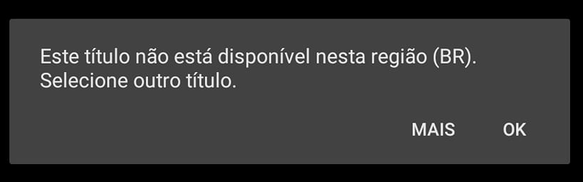
Exemplos práticos:
IP do proxy

Slide 20
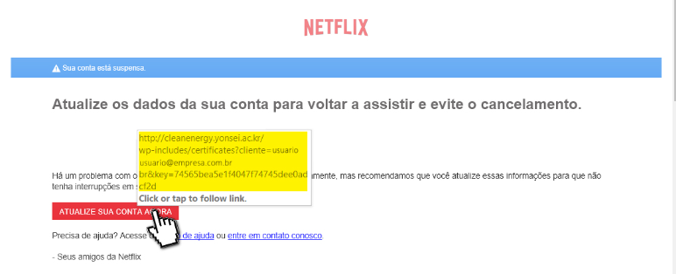
Exemplos práticos:
Interceptação do tráfego de email
Análise e filtragem do conteúdo do email
Detecção de ameaças, incluindo malware, phishing e spam
Implementação de políticas de segurança, como restrições de anexos e filtragem de conteúdo sensível
Encaminhamento seguro do email para o destinatário
Registro e relatórios sobre atividades de email, incluindo emails bloqueados e permitidos.

Slide 21
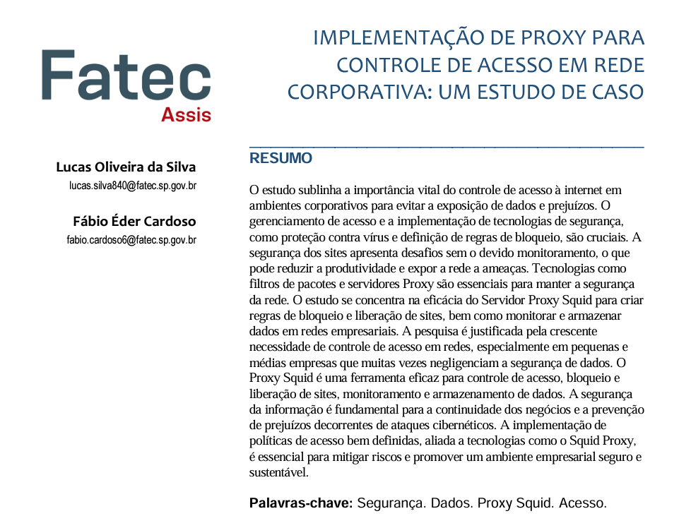
Estudo de caso
Objetivo: investigar a viabilidade do uso do Servidor
Proxy Squid.
​
Viabilidade controle de acesso
Acelerar a navegação por meio de armazenamento em cache.

Slide 22
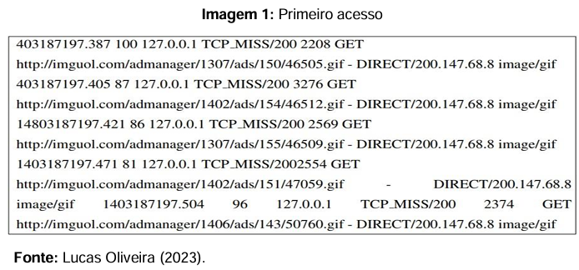
Resultados: estudo de caso
TCP_MISS em todos os registros de acesso.
Sinaliza que os objetos foram obtidos diretamente do servidor web.

Slide 23





Resultados: estudo de caso

Slide 24
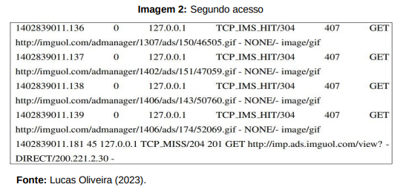
Resultados: estudo de caso
TCP_IMS_HIT/304
Cache do servidor Proxy.

Slide 25
Resultados: estudo de caso
Terceiro acesso: Dominância da expressão TCP REFRESH UNMODIFIED
Isso assegurou que a visualização da página retornada pelo cache fosse idêntica àquela obtida diretamente do servidor de origem, mas com um custo significativamente menor.
TCP REFRESH UNMODIFIED
Reaproveitamento de grande parte dos objetos
(M_{e} 80,69%)

Slide 26
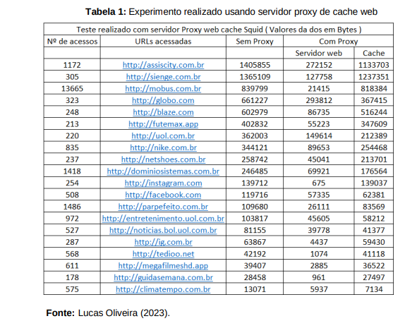
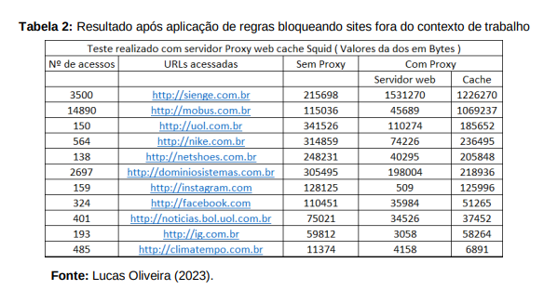



Resultados: estudo de caso

Slide 27
Referências
SILVA, Lucas Oliveira da. Implementação de proxy para controle de acesso em rede corporativa: um estudo de caso. – SP, 2023. Trabalho de conclusão de curso. (Curso superior de tecnologia em gestão da Tecnologia da Informação). Faculdade de Tecnologia de Assis, Prof. Dr. José Luiz Guimarães. Assis, 2023.
https://www.hostinger.com.br/tutoriais/servidor-proxy
https://pt.wikipedia.org/wiki/Proxy
https://www.diegomacedo.com.br/proxy-cache-e-reverso/
https://www.varonis.com/pt-br/blog/what-is-a-proxy-server
https://nordvpn.com/pt-br/blog/o-que-e-proxy/
https://www.avast.com/pt-br/c-how-to-set-up-a-proxy
https://www.hostinger.com.br/tutoriais/servidor-proxy
https://www.iugu.com/blog/o-que-e-proxy-2
https://www.fortinet.com/br/resources/cyberglossary/proxy-server
https://g.co/kgs/sZdfPLa
https://nowcy.com.br/como-o-zscaler-proxy-transforma-a-protecao-empresarial/

Slide 28
Obrigado!

